Slide 1

1

Slide 2
Sommaire:
2
1 – Contexte
Contexte général
Objectifs
Contraintes
2 – Arborescence
3 – Maquettage
Zoning
Wireframe
Moodboard / style tile
Mockup
4 – Diagramme d’utilisation
5 – Conclusion

Slide 3



Contexte:
3
2015
2024

Slide 4





4

Slide 5
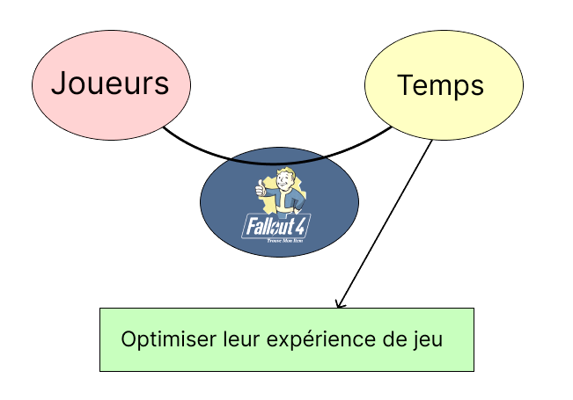

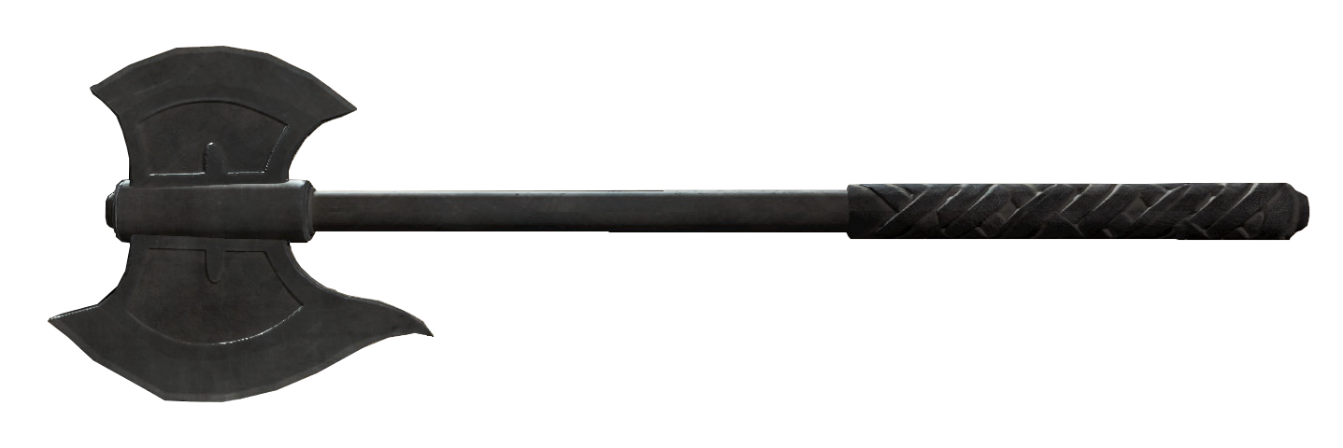

5
Objectif:
Objets uniques:
Favoris

Slide 6

6
Contraintes:
Mobil first responsive design
Application compagnon
Connexion utilisateur
Sécurisation de leurs données
Favoris

Slide 7




7
Copyrights
Citation

Slide 8


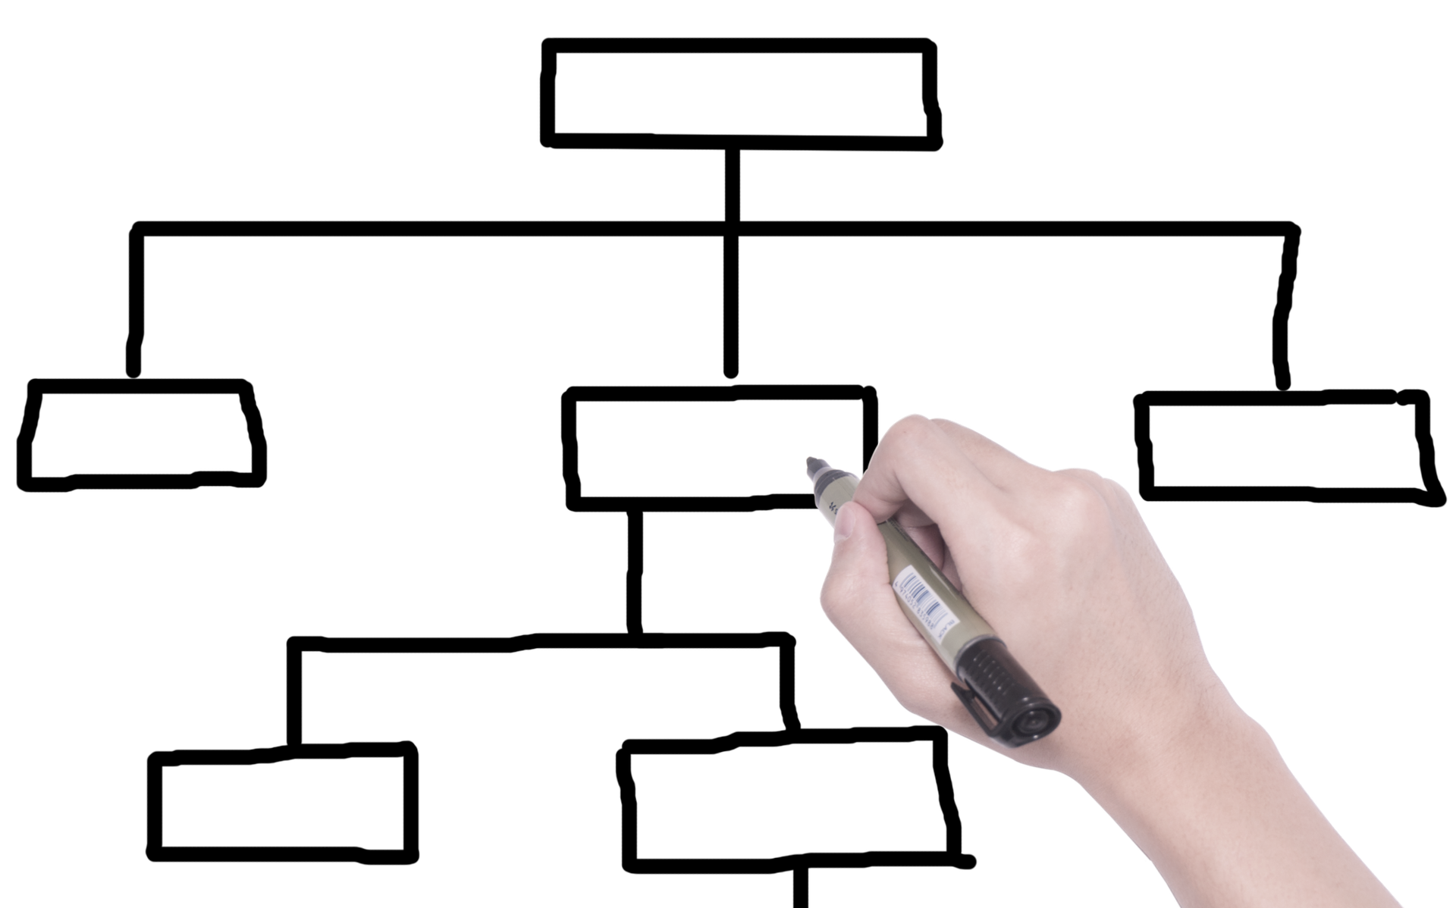
8
Rapidité et intuitivité de navigation
Réflexion
Organisation
Structurer

Slide 9
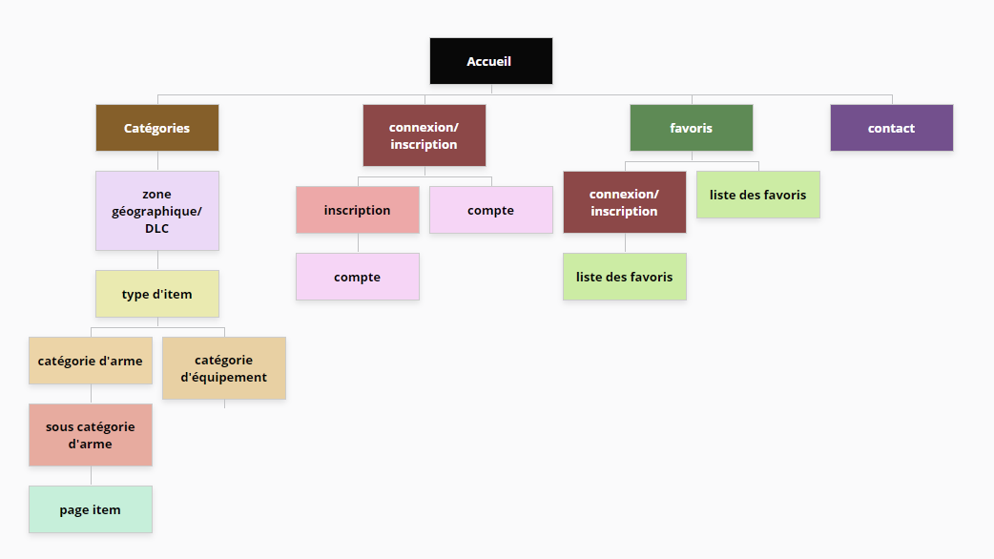
Arborescence:
9

Slide 10
10
Maquettage

Slide 11

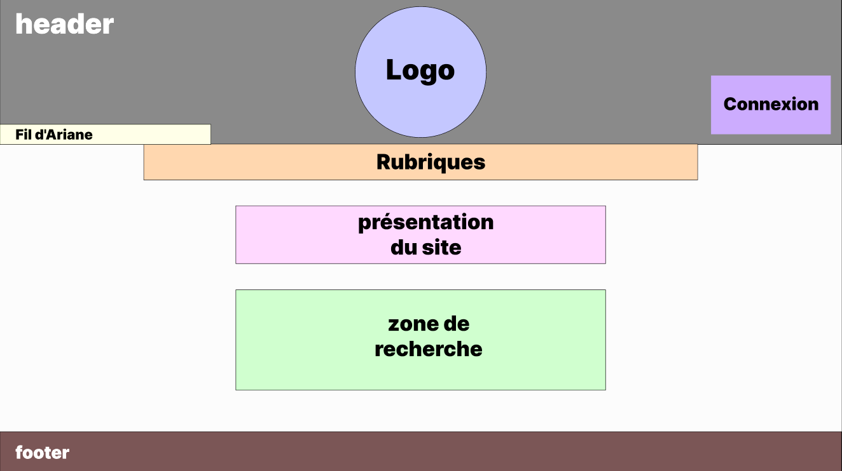
Zoning:
11

Slide 12
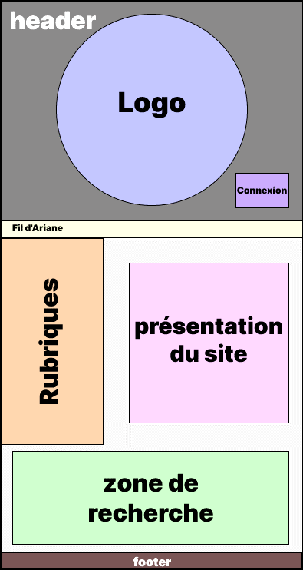
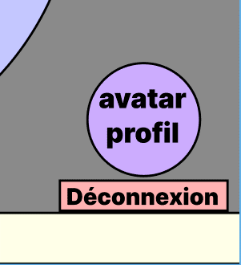
12
Version Mobile du site
Version alternative Header

Slide 13
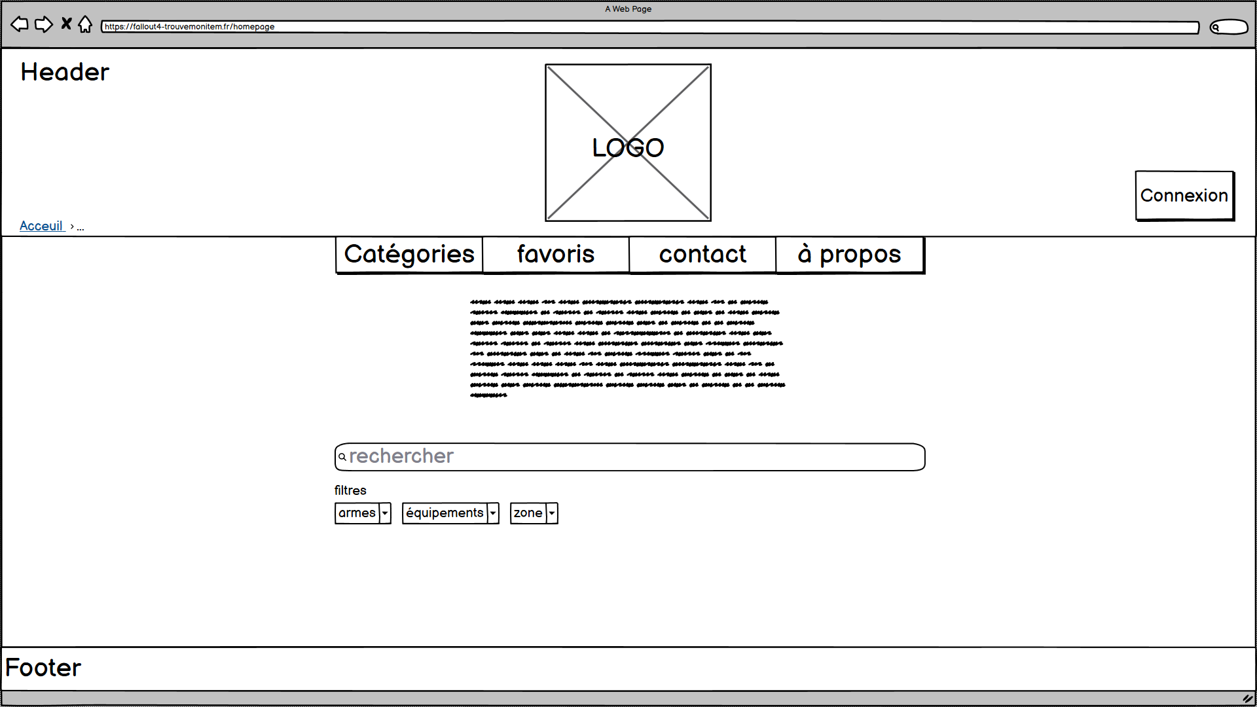
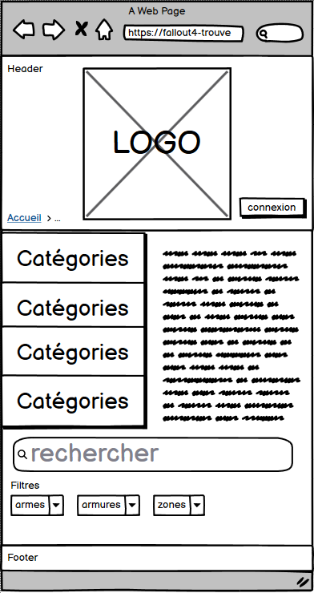
Wireframe:
13

Slide 14

Moodboard:
14

Slide 15
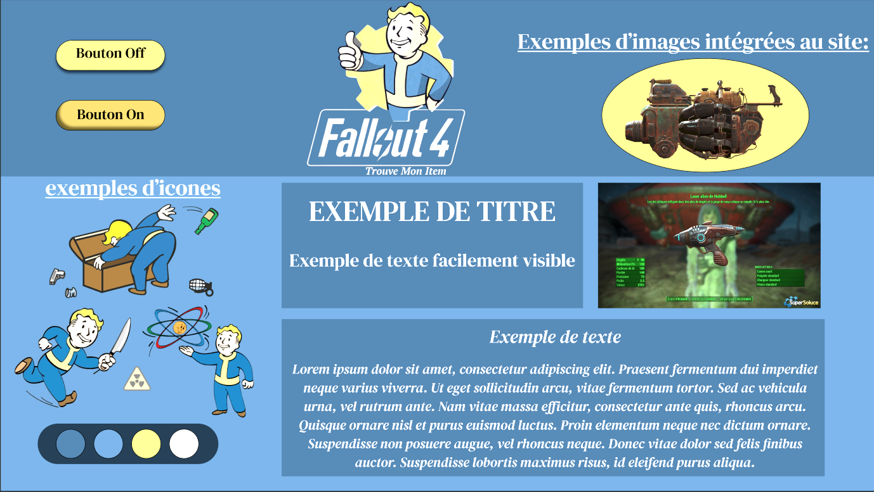
Style tile:
15

Slide 16
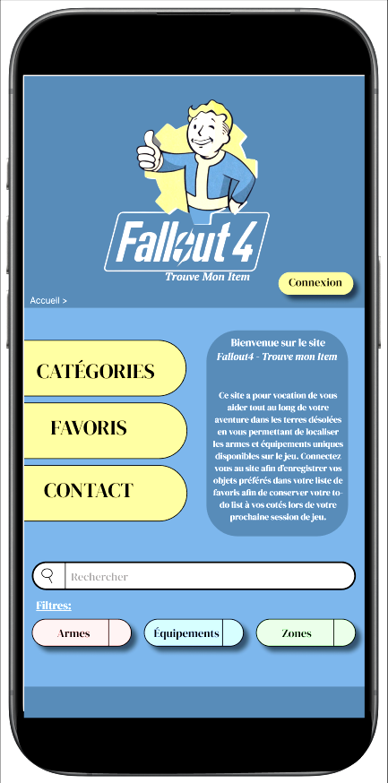
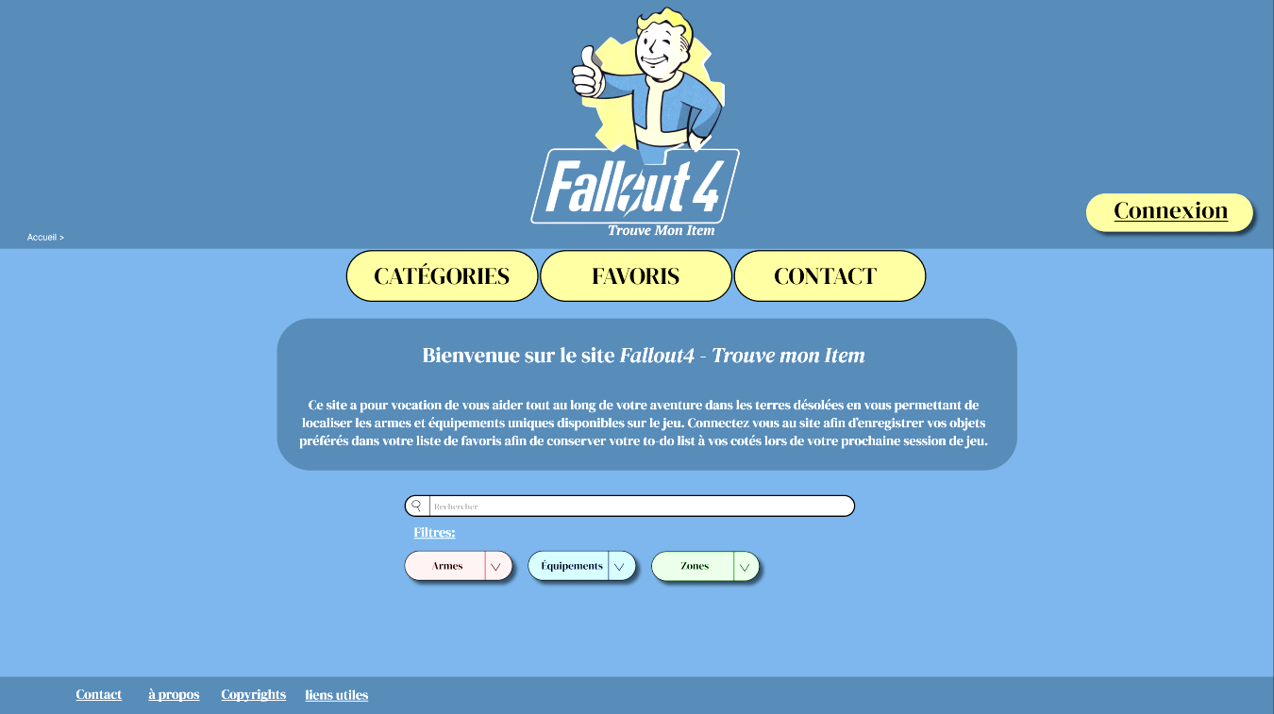
Mockup:
16

Slide 17
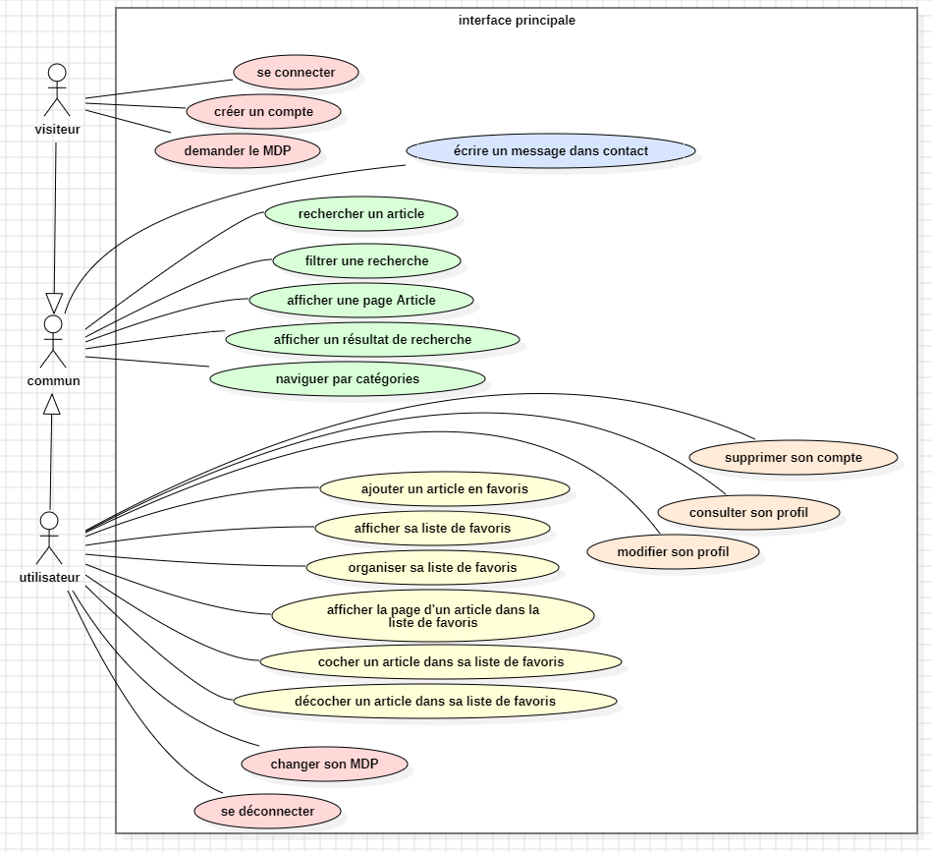
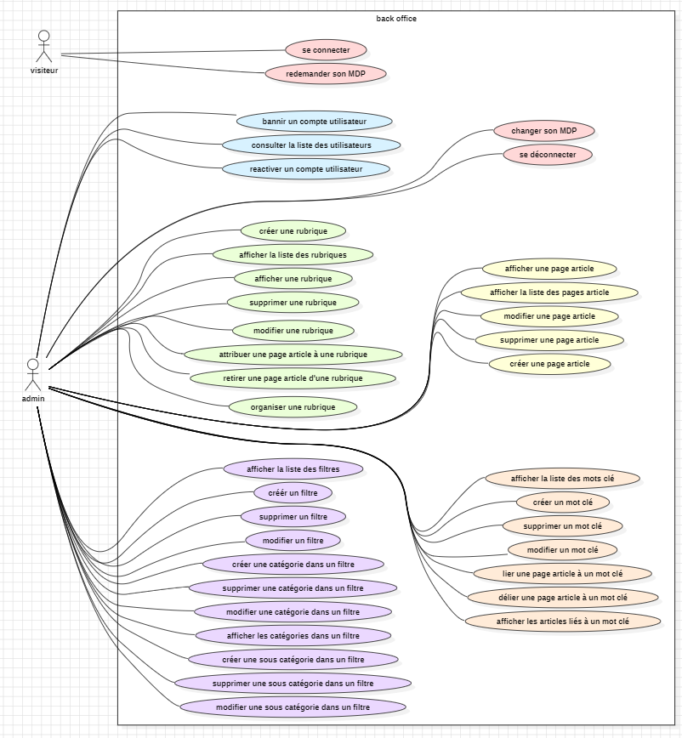
Use case:
17
Interface principale
Back office

Slide 18
18

Slide 19
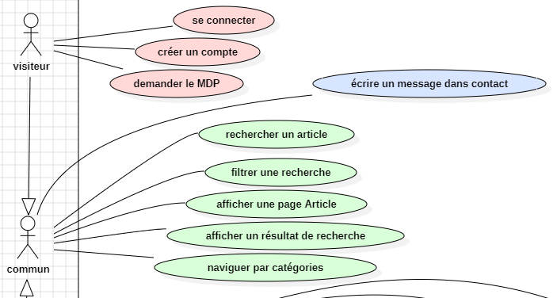
19

Slide 20
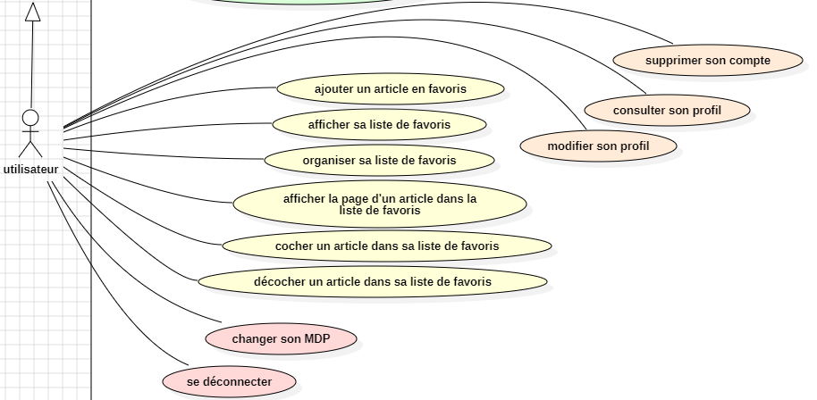
20

Slide 21
21

Slide 22
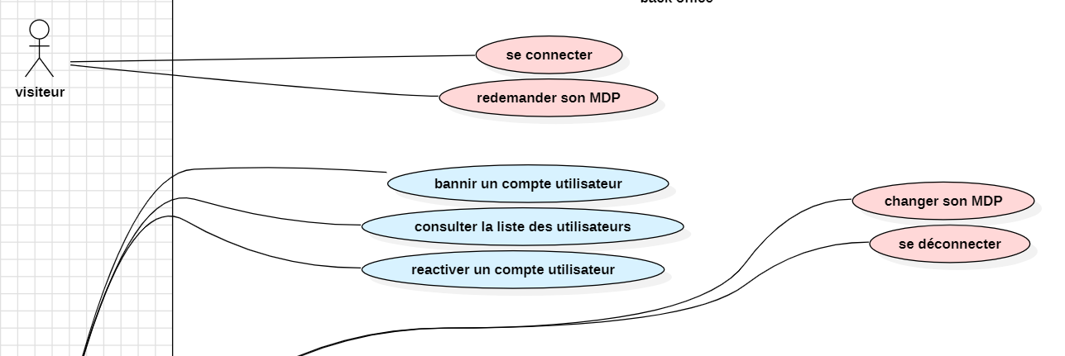
22

Slide 23
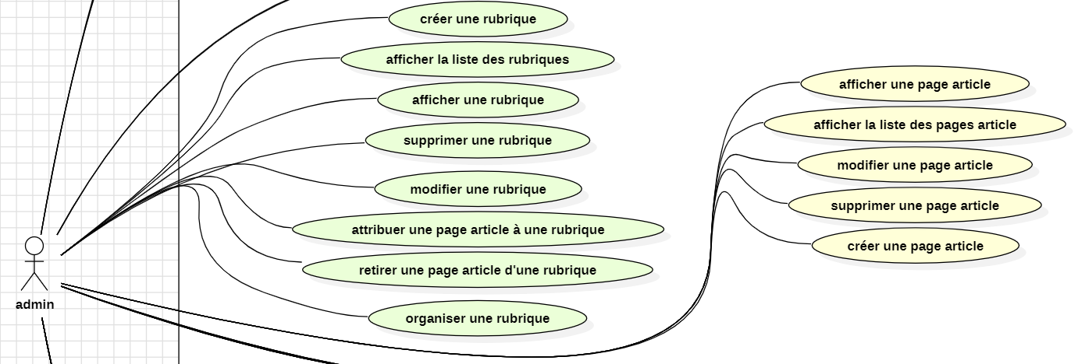
23

Slide 24
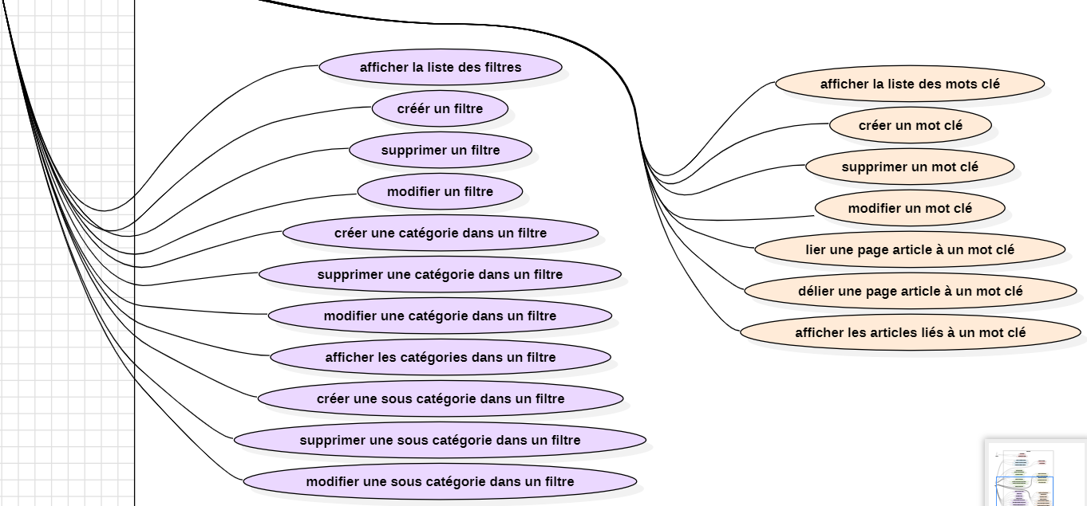
24

Slide 25

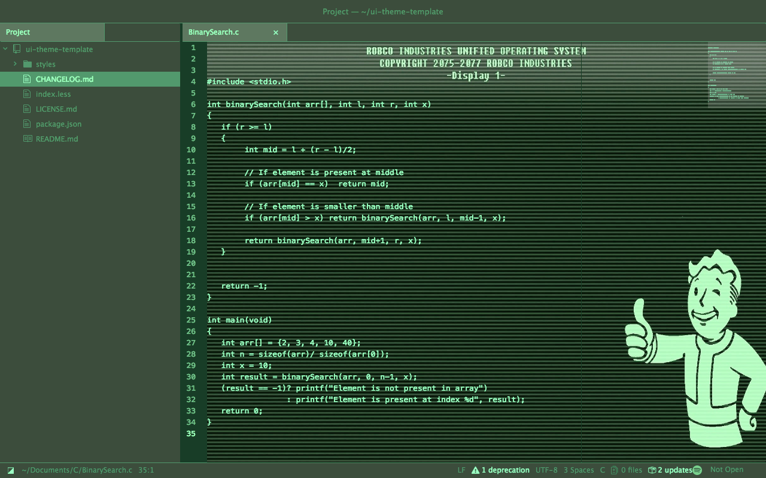


Conclusion:
25

Slide 26
26
Merci pour votre attention

